Slide 1
МКДОУ «Новохоперский детский сад общеразвивающего вида№3 «Солнышко»
Обучающая презентация для детей
«Части суток»
воспитатель:
Петрова Елена Вячеславна

Slide 2
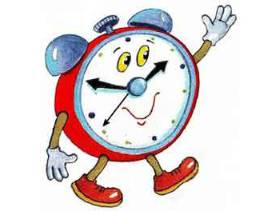
ЧАСТИ СУТОК
Время суток для детей, для взрослых и для всей растительной и живой природы состоит из четырех отрезков времени: утро, день, вечер и ночь. Каждый временной промежуток отличается друг от друга положением солнца, расположением стрелок на часах, нашими делами и занятиями.

Slide 3
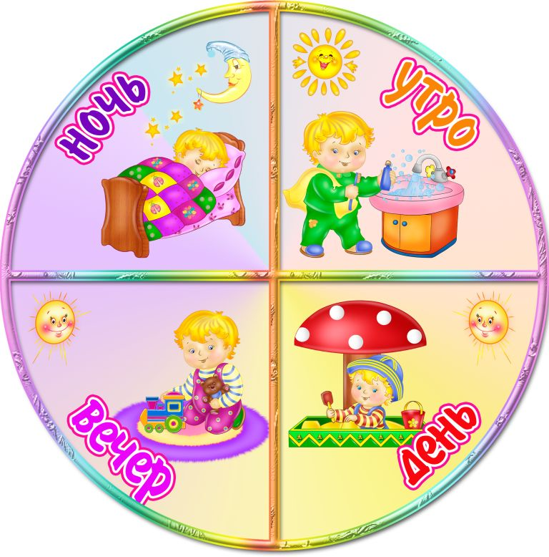

Slide 4
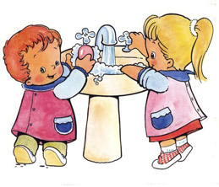
Утром надо встать с постели, аккуратно застелить ее. Затем пойти умыться, почистить зубы, сделать зарядку и собраться в детский сад или школу. А тем временем на кухне утром нас уже ждет завтрак, который приготовила мама.

Slide 5
УТРО
В деревнях с самого раннего утра, как только встает солнышко всю округу будит петушок своим громким «Ку-Ка-Ре-Ку»! А в городе рано утром звенит будильник, сообщая, что пора вставать.

Slide 6
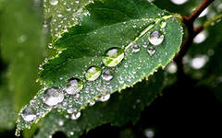
ПРОБУЖДЕНИЕ
Еще летом, на траве бывает утренняя роса. Это когда на трава мокрая, как будто прошел дождь, а на самом деле никакого дождика не было, просто за ночь воздух остыл и превратился в маленькие капельки воды, которые осели на листочках и травинках.

Slide 7
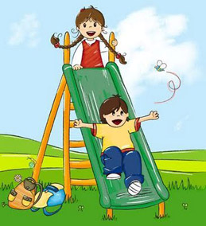
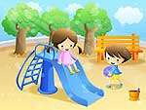
ПРОГУЛКА
Днем человек бодрствует. Дети играют во дворе дома или детского сада

Slide 8
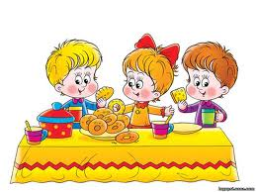
В дневное время суток для детей проходят занятия в детском саду и в школе, после чего наступает обеденное время.
ДЕНЬ

Slide 9
ВЕЧЕР
Вечером солнышко опускается все ниже и ниже и садится за горизонт. Это время суток называется вечер. А когда солнце исчезает за горизонтом можно наблюдать красивый закат. Он может быть ярким в желто-красных лучах.

Slide 10
Вечер это время, когда дети приходят с прогулки, а взрослые с работы. Это время ужина, после которого можно немного поиграть, посмотреть телевизор или почитать интересную книгу.

Slide 11
НОЧЬ
После вечера наступает самое темное время суток – ночь. Ночью все люди, животные и растения отдыхают, чтобы набрать сил на следующий день. Люди спят в своих кроватях под теплым одеялом, собачки и кошки сворачиваются калачиком на своих уютных местах, птицы прячутся в ветвях деревьев, а у растений закрыты бутоны.

Slide 12
СПОКОЙНОЙ НОЧИ
. Ночь это время тишины, отдыха и сладких снов. Солнце прячется далеко за горизонтом и вокруг очень темно. Зато теперь на небе можно разглядеть звезды и на какое-то время выходит месяц.

Slide 13
В то время пока у нас длится ночь, на другой части земного шара светит солнце и вовсю идет день.

Slide 14
ЗА ПРОСМОТР

